Slide 1
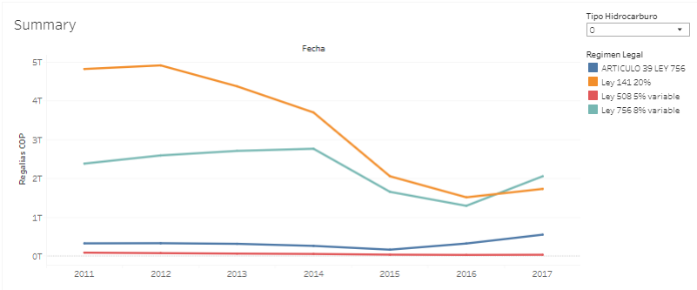
Cuál es el tipo de contrato de regalías que generó más aportes entre el 2011 y 2017?
Lina Marcela González Vargas - 201822455

Slide 2
Insights:
*A partir de 2016 la Ley 756 generó más ingresos por concepto de regalías de hidrocarburos, a pesar de tener un porcetanje del 8 % variable, comparada con la Ley 141 con un porcentaje fijo del 20% y que lideraba en años anteriores.Los ingresos por concepto de regalías de hidrocarburos han disminuido un 50%, para los contratos de la Ley 141.
En el año 2016 las regalías que aportó el contrato Guajira superaron al campo Rubiales Ecopetrol (asociados a la Ley141) .
Los campos que más aportan regalías de petróleo son Rubiales, Boqueron, Cubarral, Guajira.

Slide 3
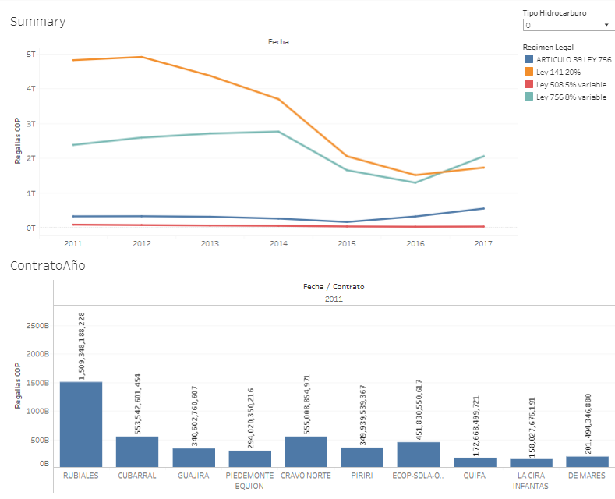

Slide 4
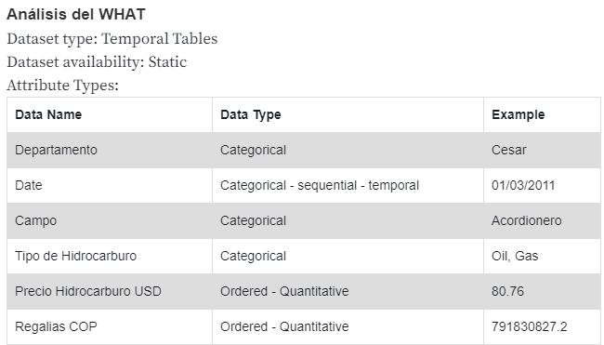

Slide 5
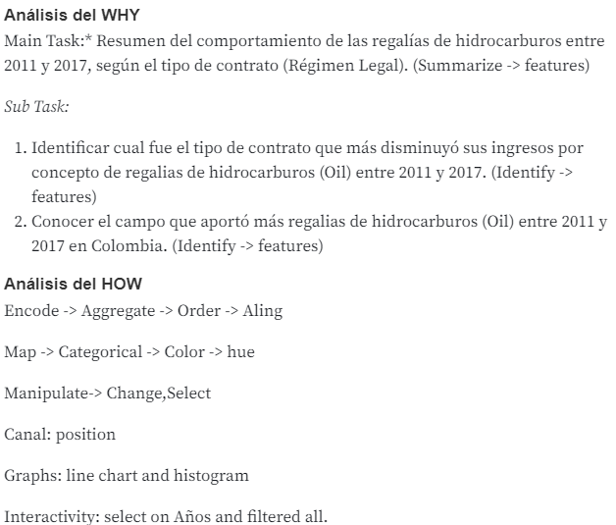

Slide 6
Desafíos
Consolidar la información y realizar la limpieza de los datos.
Combinar múltiples visualizaciones de manera representativa.
Integrar Tableau Public con Observablehq.com

